Slide 1
Sprint Demo
Doel:
Team laat zien aan de product owner, wat er gedaan is in de sprint, bij voorkeur d.m.v. demo van werkende software.
Toelichting geven op sprint doelen en hoe die zijn gerealiseerd.

Slide 2
NIET
Discussie over de features zelf (die zijn als het goed is buiten het team om vastgesteld door de product owner).
Discussie over dingen die buiten de vastgestelde scope van de sprint doelen vallen.

Slide 3
DAM refactoring
Rekenhart (Dam Engine) lostrekken en volledig onafhankelijk maken van bestaande clients. √
Oude clients aansluiten op nieuwe DAM Engine.
  DAM UI (Toetsen, Toetsen regionaal, Ontwerpen) √
  DamLive X
  DamLive showcase X
  DAM Kernel comparison runner X
Aan te sluiten mechanismen: √
  D-Geo Stability (binnenwaarts, buitenwaarts, horizontaal evenwicht)
  Piping (Bligh, Sellmeijer 4 krachten, VNK)
Extra aan te sluiten mechanismen: (nice to have) X
  WTI Piping
  WTI Macrostabiliteit

Slide 4
Sprint 8 definition of done
Dam UI testen
Apply multicore calculation to all calculators (Design, Regional assessment, Operational)
Dam UI Setup
DamLive aansluiten op Dam Engine
DamLive application testen

Slide 5
Sprint 7 demo
Definition of done
Resultaat
Demo applicatie

Slide 6
Sprint 7 definition of done
Ontwerpen piping Bligh/Sellmeijer 4 krachten/Sellmeijer VNK aangesloten
Ontwerpen Macrsotabiliteit binnenwaarts aangesloten
Horizontaal evenwicht regionaal (Faalmechanisme)
Hydraulische kortsluiting regionaal (Ondersteunende module)
Regionaal scenario selectie
Regionaal toetsen werkend
Apply multicore calculation to all calculators (Design, Regional assessment, Operational)

Slide 7
Sprint 7 result
Doelen bijna allemaal gehaald
  20 issues done
  7 in review
  15 in test

Slide 8
Sprint 7 Overview
Ontwerpen piping Bligh/Sellmeijer 4 krachten/Sellmeijer VNK aangesloten √
Ontwerpen Macrsotabiliteit binnenwaarts aangesloten √
Horizontaal evenwicht regionaal (Faalmechanisme) √
Hydraulische kortsluiting regionaal (Ondersteunende module) √
Regionaal scenario selectie √
Regionaal toetsen werkend √
D-Geo Stability 18.1 aangesloten (was 15.1) √
Multicore rekenen voor alle rekenopties (Ontwerp, Regionale toetsing, Operationeel) X

Slide 9
Demo
Demo

Slide 10
Sprint 6 Definition of Done
D-Geo Stability binnenwaarts aangesloten
D-Geo Stability buitenwaarts aangesloten
Ontwerpen piping Bligh aangesloten
Ontwerpen macrostabiliteit aangesloten
Horizontaal evenwicht regionaal (Faalmechanisme)
Hydraulische kortsluiting regionaal (Ondersteunende module)

Slide 11
Sprint 6 result
Doelen niet gehaald
  28 issues done
  10 in review
  3 in test

Slide 12
Sprint 6 overview
D-Geo Stability binnenwaarts aangesloten √
D-Geo Stability buitenwaarts aangesloten √
Ontwerpen piping Bligh aangesloten √ X
Ontwerpen macrostabiliteit aangesloten X
Horizontaal evenwicht regionaal (Faalmechanisme) √ X
Hydraulische kortsluiting regionaal (Ondersteunende module) X

Slide 13
Sprint 5
D-Geo Stability binnenwaarts aangesloten
D-Geo Stability buitenwaarts aangesloten
Piping Sellmeijer VNK aangesloten
Ontwerpen piping aangesloten
Ontwerpen macrostabiliteit aangesloten

Slide 14
Sprint 4 Definition of Done
Piping Bligh aangesloten √
DAM UI roept Dam Engine aan en toont resultaten √
D-Geo Stability aangesloten X
Piping Sellmeijer 4 krachten aangesloten √
Piping Sellmeijer VNK aangesloten X
Ontwerpen aangesloten X

Slide 15
Sprint 3 result
Doelen niet gehaald
1 week kwijt door ziekte van ontwikkelaar (15% ontwikkel capaciteit)
  18 issues done
  2 reopened
  8 in review
  4 in progress
  4 ontwikkel issues todo

Slide 16
Sprint 3 Definition of Done
DAM UI aangesloten op DAM Engine Engine √
  API Interface beschreven
  XML definitie maken
  Interface implementeren
Piping Bligh aangesloten voor toetsen. X
Piping Sellmeijer VNK aangesloten voor toetsen. X
  Piping Sellmeijer VNK beschikbaar als faalmechanisme √
D-Geo Stability (15.1.2.900) aangesloten voor toetsen. X
  Geostability beschikbaar als faalmechanisme √
Piping Sellmeijer 4 krachten aangesloten voor toetsen. X
  Piping Sellmeijer 4 krachten beschikbaar als faalmechanisme √
Piping Bligh aangesloten voor ontwerpen X

Slide 17
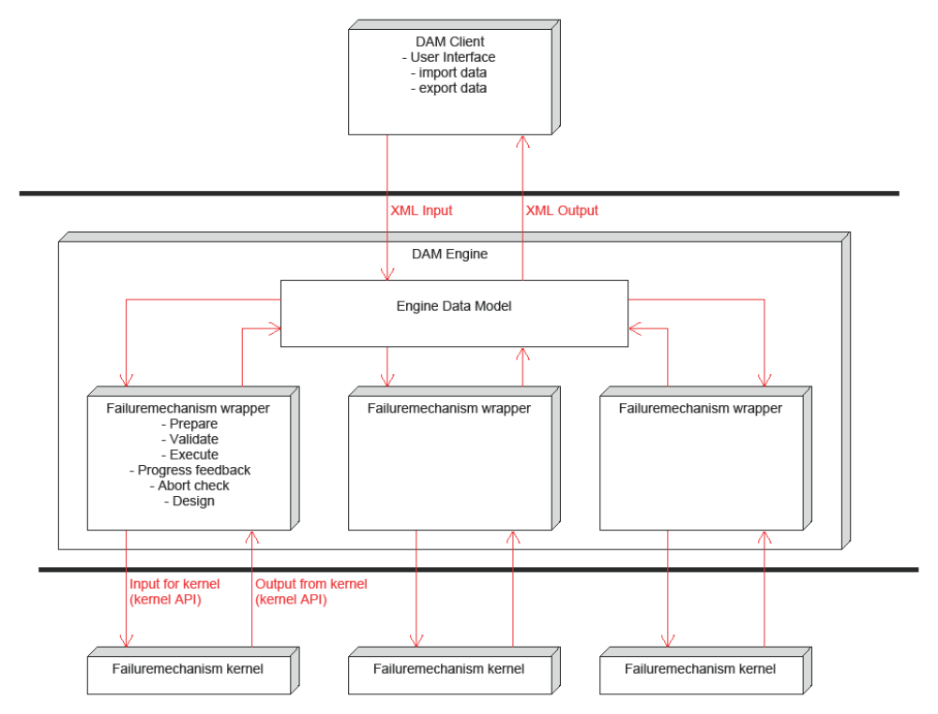
√
√
X
√
X
√
√
√

Slide 18
Sprint 2 Definition of Done
DAM UI aangesloten op DAM Engine X
  API Interface beschreven
  XML definitie maken
  Interface implementeren
Piping Bligh geimplementeerd in DAM Engine √
Piping Bligh aangesloten voor toetsen. X
Piping Sellmeijer VNK aangesloten voor toetsen. X
D-Geo Stability (15.1.2.900) geimplementeerd in DAM Engine. X
Piping Sellmeijer 4 krachten aangesloten voor toetsen. X

Slide 19
Demo sprint 2
No demo held

Slide 20
Sprint 2 overview
1 issues gefixt (w.o. bugs)
28 issues doorgeschoven naar sprint 3

Slide 21
Sprint 1 Definition of Done
Initiele documentatie bijgewerkt (Overall DAM TO, Dam Engine TO) √
Nieuwe repository ingericht
  DAM Engine √
  DAM supporting tools (DGSMstabDamDll) √
  DAM UI √
DAM UI aangesloten op DAM Engine
  API Interface beschreven X
  XML definitie maken X
  Interface implementeren X
Piping Bligh geimplementeerd in DAM Engine. X

Slide 22
Demo sprint 1
Documentatie in repos: Overall Dam TO en Dam Engine TO
Repositories tonen en Teamcity
Dam UI demo (gestript van berekening)

Slide 23
Sprint 1 overview
17 issues gefixt (w.o. bugs)
25 issues doorgeschoven naar sprint 2

